Slide 1
水域安全宣導
主講人: 王志翔 教練
2022.06.24

Slide 2
主講人簡介
國立臺灣體育運動大學 體育室 設施管理組 專業助理
國立臺灣體育運動大學 體育學系
臺中市政府消防局機能型義消潛水分隊 總幹事
臺中市體育總會水上救生委員會 委員
台中市水上救生協會第三分隊 分隊長
中華民國潛水救難協會第九屆 秘書長
國家考試合格-華語領隊導遊

Slide 3
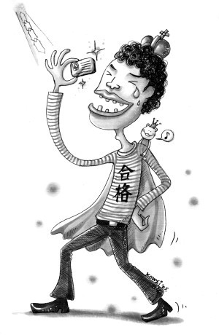
證照
中華民國水上救生協會
救生員1618期、救生教練211期、ILS國際救生員證、IRB小艇證
99年海洋菁英班、C級教練證、C級裁判證、開放水域救生員
中華民國游泳協會 C級裁判證、C級教練證、B級裁判證、B級教練證
中華民國水中運動協會 蹼泳 C級裁判證、C級教練證
ADS潛水證
中級潛水、高級潛水、救援潛水
PADI潛水證
潛水長、EFR

Slide 4
分 享
安全嬉水拒絕水鬼
各種水域嬉水安全
水上安全標誌
水中自救及求生之基本原則
救生三原則

Slide 5
安全嬉水拒絕水鬼
你知道什麼時間、
什麼地點
最容易發生溺水意外嗎？

Slide 6
最容易發生溺水事件
「非上課時間及週末、假日下午時段」
「自行結伴出遊」
「溪河流戲水」

Slide 7
安全嬉水 - 拒絕水鬼
水
淡 鹹
靜 水 動 水
深 淺 ≠ 安 全

Slide 8
安全嬉水 - 拒絕水鬼
水
載 舟 & 覆 舟
潦 水≠ 泅 水≠嬉 水

Slide 9
安全嬉水-拒絕水鬼
玩水…不…玩命
夏日炎炎,溺水連連.下水之前,慎思安全?
遇溺水事故,應大聲急呼,請求他人協助。
千萬不要冒然下水,千千萬萬不可默默鳥獸散。
記得先打119 or 118 or 110電話求援,再 …。

Slide 10
泳 池 嬉 水
下水前先了解 環境&深度&設計
不要過度依賴有救生員而有恃無恐
求援動作: 揮動泳帽 引起注意

Slide 11
海 灘 嬉 水(一)
* 防曬做得好,赤腳最不好.
知天時,瞭地理,熟水流,辨安危.
* 有傷口勿下水,以免遭海洋弧菌感染.
勿著吸水材質衣褲嬉水,注意腳下環境.
* 離岸勿遠,涉水勿深,結伴而行,友伴警戒.

Slide 13
海 灘 嬉 水(二)
*慎選嬉水、救命浮具;
* 被潮流漂至外海,務必冷靜以逸待勞.
恐慌逃命 = 準備投胎
* 據統計:逞強鬥勇,自恃泳技高超者,最易造成遺憾事故.
“鐵齒ㄝ先死”

Slide 14
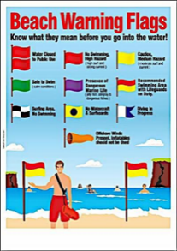
水上安全標誌 認識水域的標誌 安全有保障
「水域遊憩活動警示旗幟」之適用範圍以提供游泳等海灘活動，並設有救生人員專責守望之水域為原則。
旗幟之懸掛由該水域設置之救生組長視水域狀況判斷水域管理原則並懸掛適當之旗幟。
「水域遊息活動警示旗幟」分為四種，其色彩、形式、代表意義及懸掛原則分別如下：

Slide 15
允許在兩支紅黃旗之間游泳
色彩形式：上紅下黃，四角旗。
代表意義：救生員守望範圍，得於水域開放時間內，在兩支紅黃旗之間游泳。
懸掛原則：泳區開放時，懸掛於泳區範圍兩側邊界各一支。

Slide 16
危險！請勿下水
色彩形式：紅色三角旗。
代表意義：水域關閉，危險！請勿下水。
懸掛原則：因各種氣象因素、突發狀況或其他管理上之因素必須關閉泳區。

Slide 17
當心！注意安全
色彩形式：黃色三角旗。
代表意義：當心！水域狀況不佳，游泳特別注意安全。
懸掛原則：水域狀況並非平靜，不善泳者及老幼婦孺須特別小心。

Slide 18
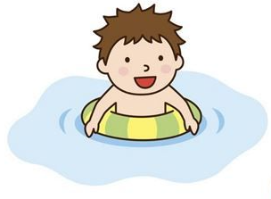
水域開放，適宜游泳
色彩形式：綠色三角旗。
代表意義：水域開放，適宜游泳。
懸掛原則：水域狀況在救生員守望之下，適宜開放供遊客游泳

Slide 19
允許標誌
允 許 游 泳
允 許 衝 浪
允 許 潛 水
允 許 滑 水

Slide 20
禁止標誌

Slide 21
注意標誌
水 母 危 險
水 流 危 險
陡 坡 落
差 危 險
水 深 危 險

Slide 22
河川、溪流 嬉水
* 裝備器材要完備 ;
* 注意“埊”環境安全 ;
* 隨時注意天氣. 水量.水質. 漂流物.…
* 不幸被流沖走 ,唯獨待援才能保命.
*** 叫,叫,伸,拋,筏,***

Slide 23
水中自救及求生之基本原則

Slide 24
簡易救援求生器材
*具空心浮力之物.
*能延長傳遞之物.
*具擴大聲響之物.
*能引起注意之物.

Slide 25
一定要了的
會自救 > 學游泳
尋支援,求幫忙,遞竹竿,拋空瓶,划竹筏.

Slide 26
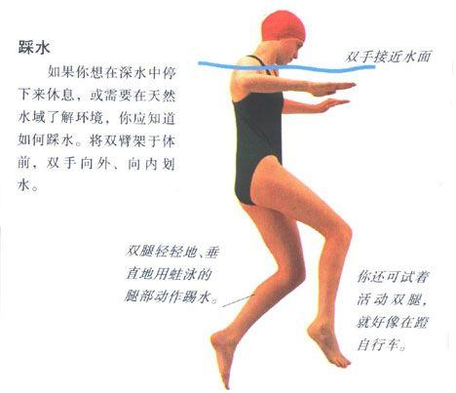
踩水，是水中游泳的休息方式。不但能幫助克服水深的恐懼，最重要的是學會踩水能有效確保游泳的安全性。
台灣四面環海，限制小朋友親水，不如教教孩子踩水的技巧，讓他們學會自救的方法吧！

Slide 27
經驗法則:
臨時起意 出事預備.
慌張逃命 準備投胎，
躺平趴下 永保康安。

Slide 28
再 三 叮 嚀
千金難買早知道，
萬般無奈想當初。
臨危慌亂千古恨，
輕鬆等待小命撐。

Slide 29
救援三原則
器材救援 勝 過 徒手救援
岸上救援 勝 過 涉水救援
團隊救援勝 過 個人救援
***務必牢記 出事不易***

Slide 30
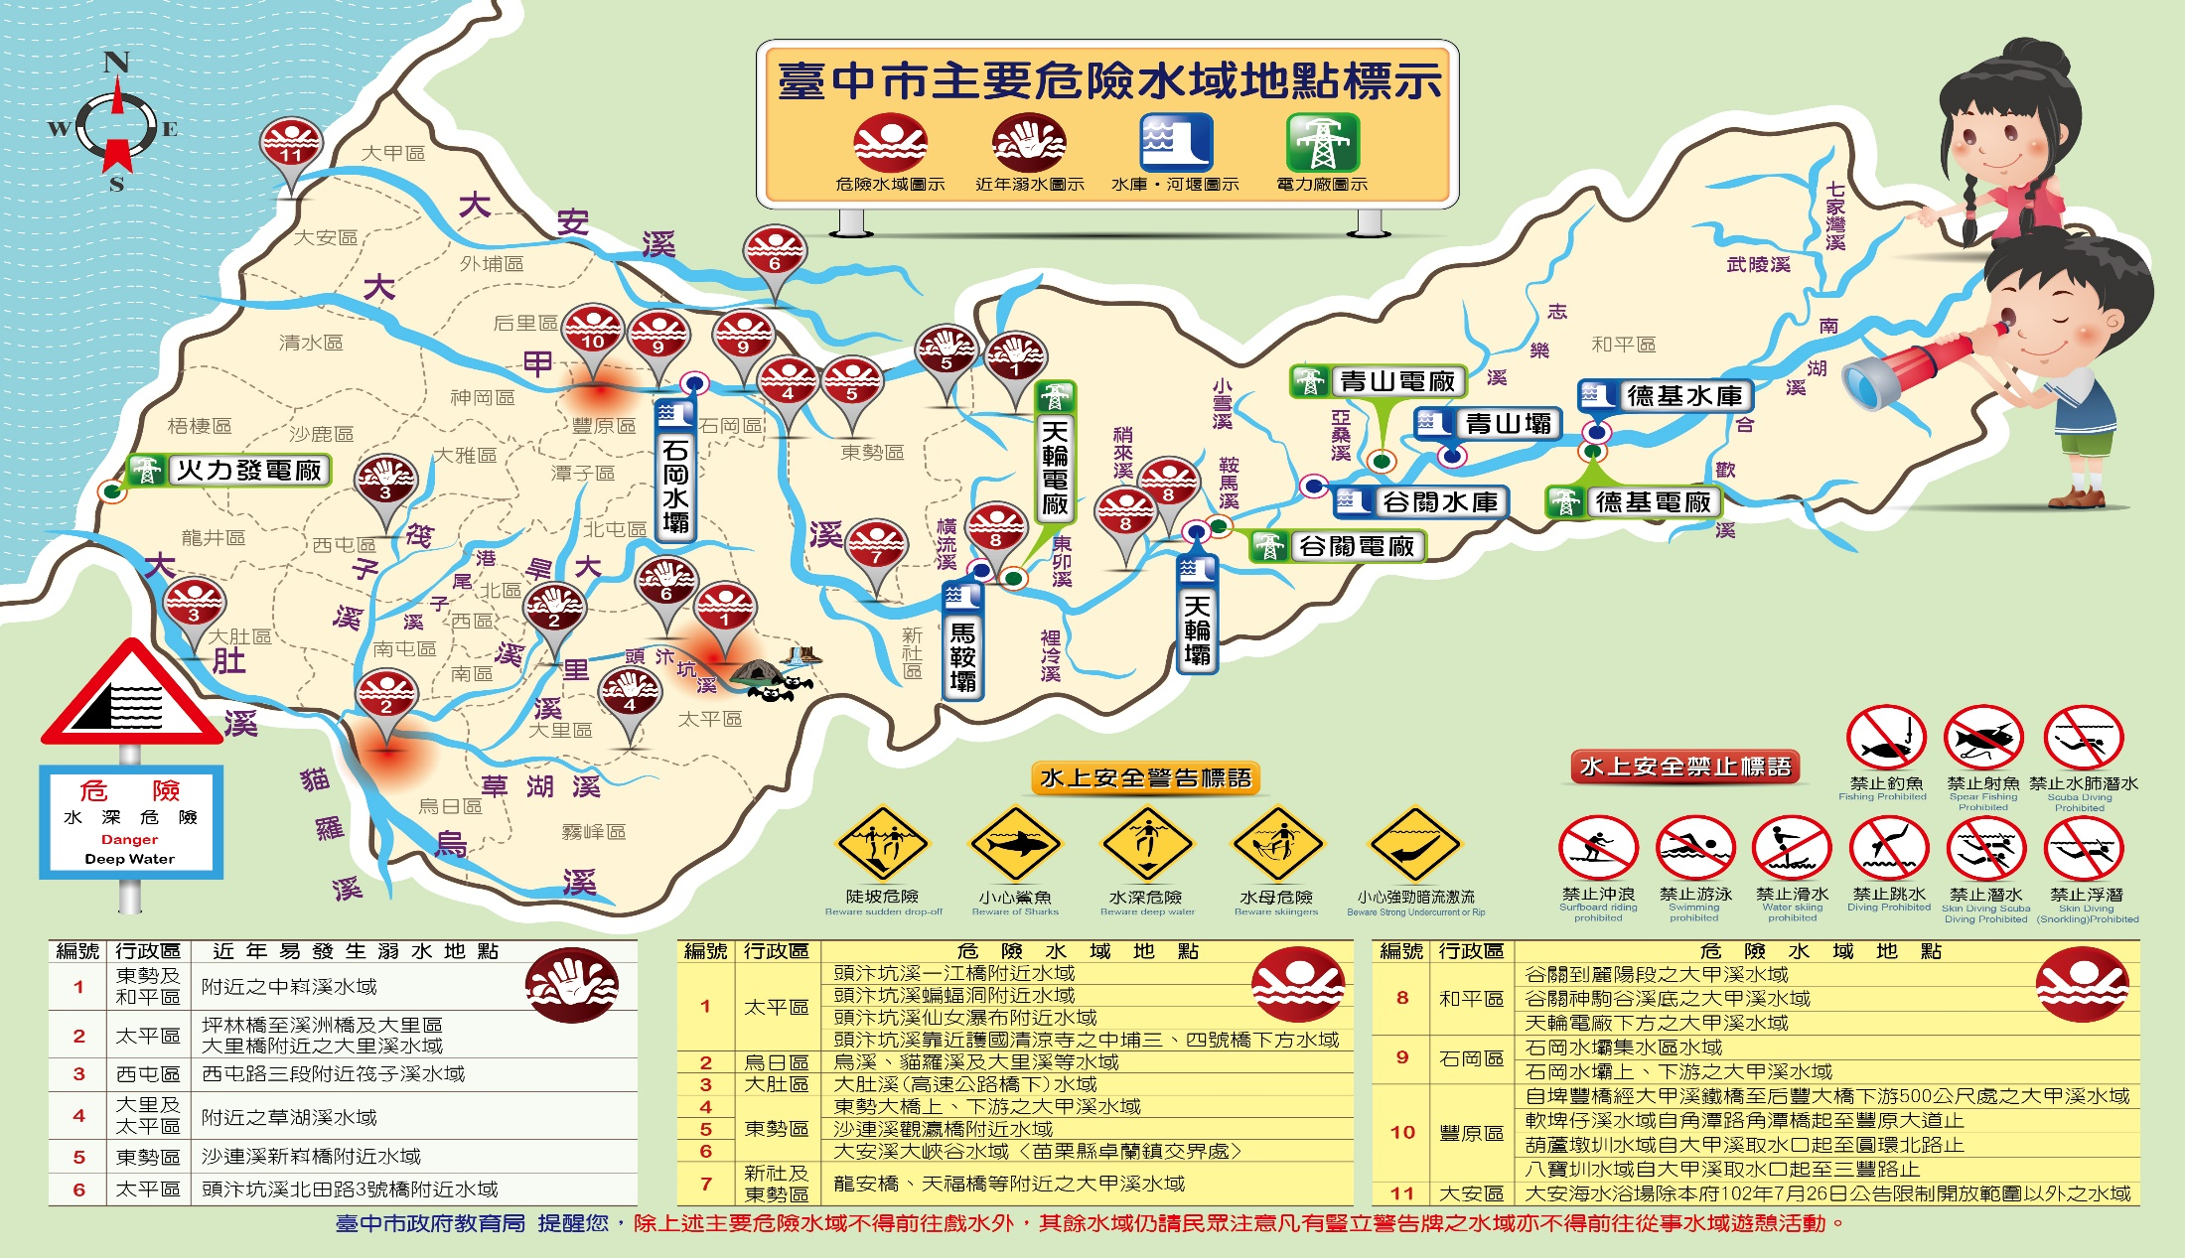
台中市危險水域介紹

Slide 31
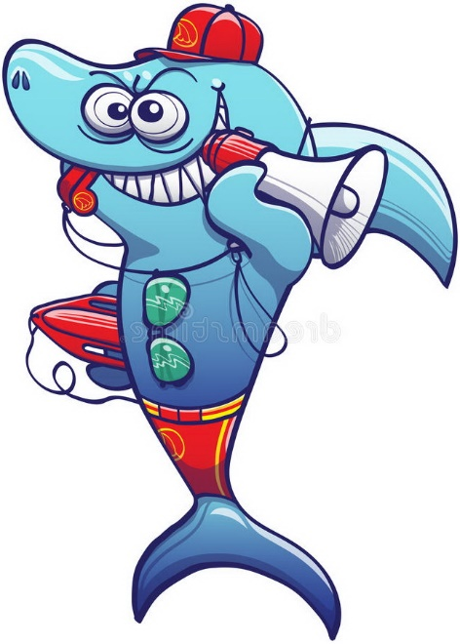
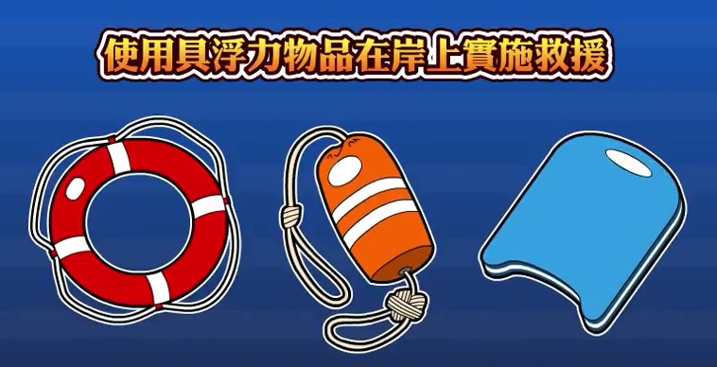
防溺水域安全宣導影片

Slide 32
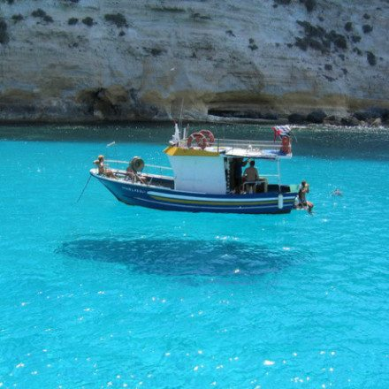
還要補充什麼 ?

Slide 33
乾性溺水，你知道嗎？
游泳返家後才溺斃！這叫「乾溺水」
何謂乾溺水？
乾溺水是指當人游泳時嗆到水或溺水後，緊張導致喉部痙攣而造成呼吸道阻塞，或是吸入肺部的水造成呼吸道感染。很有可能是發生在嗆水、溺水的當下，也有可能在玩水離開泳池之後。
因此當孩子有嗆水或溺水時，不要以為拉出水面就已經安全，因為他都有可能發生第二次溺水，也就是乾溺水的現象。

Slide 34
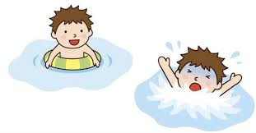
乾溺水警訊
爸媽或照顧者要注意孩子在嗆水後，24小時內若發生以下狀況必須緊急就醫：
連續性的咳嗽
嘔吐
不尋常的行為
嗜睡、昏睡等

Slide 35
對乾溺水有警覺性
乾溺水不是只有發生在外出戲水時，即使在家洗澡或喝水嗆水，都有可能發生乾溺水的現象，因此孩子的主要照顧者，應該對乾溺水的現象有警覺，在孩子發生嗆水現象後24小時內，多留意他的身體反應，無論是白天或夜晚睡覺時，都有可能會發生乾溺水。

Slide 36
如何預防乾溺水
家中幼兒學游泳或戲水時，一定要有一位成人在旁協助並觀察，萬一孩子發生溺水或嗆水時，可以趕緊給予協助，避免過多的水進入呼吸道和肺部，也可讓孩子有安全感，知道有大人在一旁保護他，才不至於過度緊張而呼吸窘迫。

Slide 37
如何預防乾溺水
另外父母應該要學會哈姆立克急救法及CPR，當孩子嗆水過多時，要先用哈姆立克急救法讓他吐出異物，若沒有脈搏心跳，則需要使用CPR。
宣導戲水安全。避免孩子到水深或水溫差異過大的地方戲水；玩水時嚴禁嬉鬧或作危險動作也是很重要的。

Slide 38
謝 謝 聆 聽

